Slide 1

Python语言与系统设计
（课程概述）
Python Language & System Design
第1章 Python课程概述
Python语言与系统设计课程组
李培培 马学森 李俊照
合肥工业大学 计算机与信息学院

Slide 2





第1章 概 述
1.1 引言
1.2 Python的安装与启动
1.3 Python基础知识
1.4 Python代码规范
1.5 Python快速入门
1.6 本章小结

Slide 3

1.1 引言
Guido van Rossum（吉多·范罗苏姆）：
Python语言创立者 1989
命名：Monty Python’s Flying Circus
https://www.python.org/doc/versions/

Slide 4
1.1 引言
Python语言的魅力
Python是一门跨平台、开源、免费的解释型高级动态编程语言
支持伪编译将Python源程序转换为字节码来优化程序和提高运行速度
支持使用py2exe、pyinstaller或cx_Freeze工具将Python程序转换为二进制可执行文件。
Python支持命令式编程（How to do）、函数式编程（What to do），完全支持面向对象程序设计
语法简洁清晰，拥有大量的几乎支持所有领域应用开发的成熟扩展库。
胶水语言：可以把多种不同语言编写的程序融合到一起实现无缝拼接，更好地发挥不同语言和工具的优势，满足不同应用领域的需求。
Web and Internet Development: Django、Pyramid、Flask
Scientific and Numeric: NumPy、SciPy、Matplotlib
Desktop GUIs: PyQT，WXPython，TkInter
Software Development
Business Applications
Education
……

Slide 5
1.1 引言
课程概况：
开课单位 | 计算机与信息学院 | 课程类型 | 专业选修课程
课程名称 | Python语言与系统设计 |  | 课程代码 | 0521760X
开课学期 | 第三学期 |  | 学时/学分 | (24理论+8实践) /2
选课对象 | 主要面向计算机科学与技术专业
课程教材：
董付国. 《Python程序设计》(第2版/3版). 清华大学出版社.
教学方式与评估方式 ：
教学方式(Pedagogical Methods,PM) | PM1.讲授法教学 16学时 66.7 % PM3.案例教学 6学时 25.0% |  |  | PM2.研讨式学习 2 学时 8.3 %
评估方式(Evaluation Methods,EM) | EM1.课堂测试 | 20% | □EM 2.期中考试 | % | EM3.期末考试 | 40%
 | □EM4.作业撰写 | % | EM5.实验分析报告 | 20% | □EM6.期末报告 | %
 | □EM7.课堂演讲 | % | □EM8.论文撰述 | % | □EM9.出勤率 | %
 | □EM10.口试 | % | EM11.设计报告 | 20%

Slide 6
1.1 引言
课次 | 学时 | 教 学 主 要 内 容 | 教学方式 | 评估方式
1 | 2 | 第一章：Python基础知识 | PM1 | EM3;
2 | 4 | 第二章：Python序列与复杂数据结构 | PM1; PM3 | EM1; EM3;
3 | 2 | 第三章：程序的控制结构 | PM1; | EM1; EM3;
4 | 2 | 第四章：字符串与正则表达式 | PM1;PM3 | EM1; EM3;
5 | 2 | 第五章：函数设计与使用 | PM1; PM2;PM3 | EM1; EM3;
6 | 4 | 第六章：面向对象程序设计 | PM1; PM2;PM3 | EM3;
7 | 2 | 第七章：文件操作与异常处理 | PM1;PM3 | EM1; EM3;
8 | 2 | 第八章：科学计算与可视化（选学） | PM1; PM2;PM3 | EM3; EM11
9 | 2 | 第九章：GUI编程（选学） | PM1; PM2;PM3 | EM3; EM11
10 | 2 | 第十一章：多线程与多进程编程（选学） | PM1; PM2;PM3 | EM3; EM11
11 | 2 | 实验一：Python序列与复杂数据结构 | 综合（设计与验证） | EM5;
12 | 2 | 实验二：判断、循环、函数、文件 | 综合（设计与验证） | EM5;
13 | 4 | 实验三：综合设计实验：面向实际应用问题编程设计算法 | 综合（设计与验证） | EM5; EM11

Slide 7
1.2 Python的安装与启动
默认编程环境：IDLE (Integrated Development & Learning Environment)
其他常用开发环境
pyCharm
Anaconda3
Eclipse+PyDev
wingIDE
Eric
PythonWin
zwPython
几个重要网址
https://www.python.org/
https://www.python.org/doc/
http://bugs.python.org/
https://hackerone.com/python
http://stackoverflow.com/questions/tagged/python
https://www.runoob.com/python/python-intro.html

Slide 8
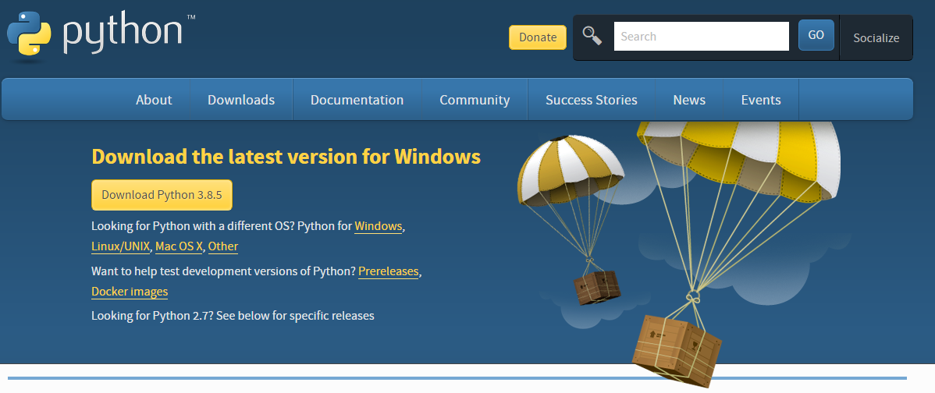
1.2 Python的安装与使用
1.2.1 Python的安装
www.python.org/downloads/

Slide 9
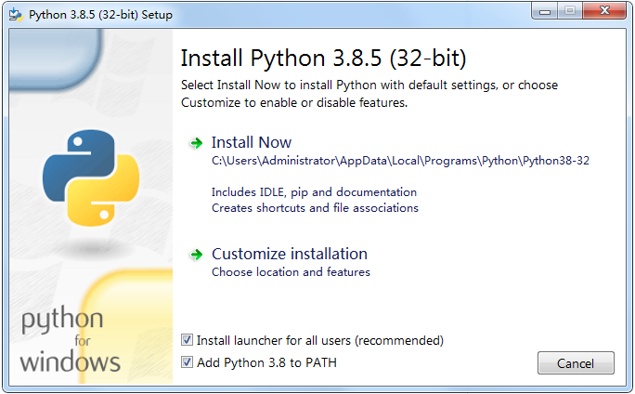
1.2 Python的安装与启动
1.2.1 Python的安装
高级别的3.0系列不兼容2.0系列
Python 3.x系列已经成为主流
安装时：
Add python.exe to Path
需要勾选
多版本共存与切换简便方法：修改系统环境变量path

Slide 10
1.2 Python的安装与启动
1.2.1 Python的安装
使用pip管理第三方包
pip工具常用命令
pip命令示例 | 说明
pip download SomePackage[==version] | 下载扩展库的指定版本，不安装
pip freeze [> requirements.txt] | 以requirements的格式列出已安装模块
pip list | 列出当前已安装的所有模块
pip install SomePackage[==version] | 在线安装SomePackage模块的指定版本
pip install SomePackage.whl | 通过whl文件离线安装扩展库
pip install package1 package2 ... | 依次（在线）安装package1、package2等扩展模块
pip install -r requirements.txt | 安装requirements.txt文件中指定的扩展库
pip install --upgrade SomePackage | 升级SomePackage模块
pip uninstall SomePackage[==version] | 卸载SomePackage模块的指定版本
注：slides参考：董付国. 《Python程序设计》(第2版). 清华大学出版社, 2018.

Slide 11
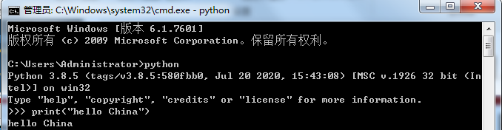
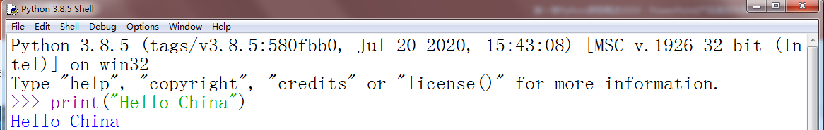
1.2 Python的安装与启动
1.2.2 Python的启动
方法1：启动Windows命令行工具，输入python
方法2：调用IDLE来启动Python图形化运行环境

Slide 12
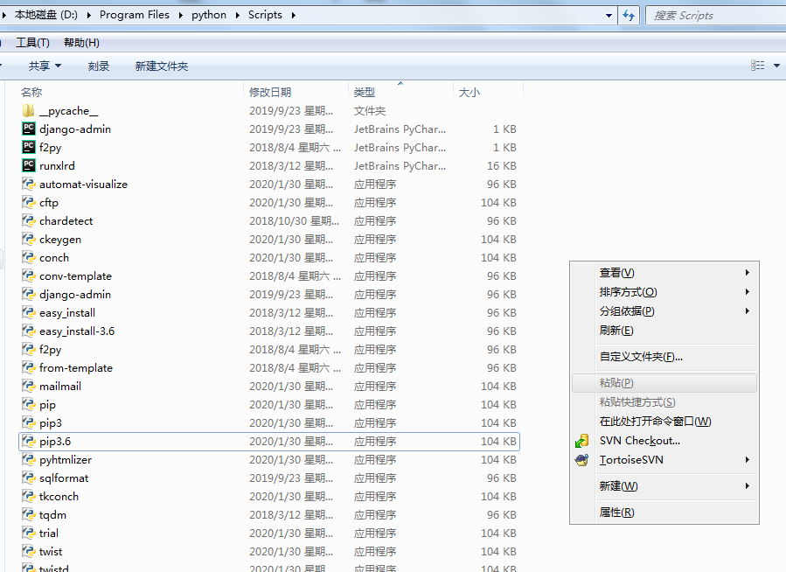
1.2 Python的安装与启动
1.2.2 Python的启动
方法3：在资源管理器中切换至相应的文件夹并直接进入命令提示符环境。
Shift+鼠标右键

Slide 13

1.2 Python的安装与启动
1.2.2 Python的启动
方法4：按照语法格式编写代码，编写可以用任何文本编辑
器，保存为文件(.py或.pyw文件)
方法5：打开IDLE，点击Ctrl+N打开一个新窗口，输入语
句并保存(.py或.pyw文件)，使用快键建F5
（Run Module）即可运行该程序

Slide 14
1.2 Python的安装与启动
1.2.2 Python的启动
IDLE环境下的常用的快捷键
除了撤销（Ctrl+Z）、全选（Ctrl+A）、复制（Ctrl+C）、粘贴（Ctrl+V）、剪切（Ctrl+X）等常规快捷键外，其他比较常用的快捷键如下表所示。
快捷键 | 功能说明
Alt+p | 浏览历史命令（上一条）
Alt+n | 浏览历史命令（下一条）
Ctrl+F6 | 重启Shell，之前定义的对象和导入的模块全部失效
F1 | 打开Python帮助文档
Alt+/ | 自动补全前面曾经出现过的单词，如果之前有多个单词具有相同前缀，则在多个单词中循环选择
Ctrl+] | 缩进代码块
Ctrl+[ | 取消代码块缩进
Alt+3 | 注释代码块
Alt+4 | 取消代码块注释。
Tab | 补全单词

Slide 15
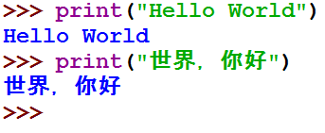
1.2 Python的安装与启动
1.2.2 Python的启动
方法6：将Python集成到Eclipse、PyCharm等面向较大规
模项目开发的集成开发环境中
采用上述某个方法，执行：

Slide 16
1.3 基础知识---Python对象模型
1.3.1 Python对象模型
对象是python中最基本的概念，在python中处理的一切都是对象。
包含许多内置对象可直接使用，如数字、字符串、列表、del等；
非内置对象需要导入模块才能使用，如正弦函数sin(x)，随机数产生函数random( )等。
对象类型 | 类型名称 | 示例 | 简要说明
数字 | int, float, complex | 1234, 3.14, 1.3e5, 3+4j | 数字大小没有限制，内置支持复数及其运算
字符串 | str | 'swfu', "I'm student", '''Python ''', r'abc', R'bcd' | 使用单引号、双引号、三引号作为定界符，以字母r或R引导的表示原始字符串
字节串 | bytes | b’hello world’ | 以字母b引导，可以使用单引号、双引号、三引号作为定界符
列表 | list | [1, 2, 3]，['a', 'b', ['c', 2]] | 所有元素放在一对方括号中，元素之间使用逗号分隔，其中的元素可以是任意类型
字典 | dict | {1:'food' ,2:'taste', 3:'import'} | 所有元素放在一对大括号中，元素之间使用逗号分隔，元素形式为“键:值”
元组 | tuple | (2, -5, 6), (3,) | 不可变，所有元素放在一对圆括号中，元素之间使用逗号分隔，如果元组中只有一个元素的话，后面的逗号不能省略
集合 | set frozenset | {'a', 'b', 'c'} | 所有元素放在一对大括号中，元素之间使用逗号分隔，元素不允许重复;另外，set是可变的，而frozenset是不可变的

Slide 17
1.3 基础知识---Python对象模型
1.3.1 Python对象模型
对象类型 | 类型名称 | 示例 | 简要说明
布尔型 | bool | True, False | 逻辑值，关系运算符、成员测试运算符、同一性测试运算符组成的表达式的值一般为True或False
空类型 | NoneType | None | 空值
异常 | Exception、ValueError、TypeError |  | Python内置大量异常类，分别对应不同类型的异常
文件 |  | f = open('data.dat', 'rb') | open是Python内置函数，使用指定的模式打开文件，返回文件对象
其他可迭代对象 |  | 生成器对象、range对象、zip对象、enumerate对象、map对象、filter对象等等 | 具有惰性求值的特点，除range对象之外，其他对象中的元素只能看一次
编程单元 |  | 函数（使用def定义） 类（使用class定义） 模块（类型为module） | 类和函数都属于可调用对象，模块用来集中存放函数、类、常量或其他对象

Slide 18
1.3 基础知识---Python变量
1.3.2 Python变量
在Python中，不需事先声明变量名及其类型，直接赋值即可创建各种类型的对象变量。这一点适用于Python任意类型的对象。
例如：
>>> x = 3
创建了整型变量x，并赋值为3。
凭空出现一个整型变量x
新的字符串变量，再也不是原来的x了
>>> x = 'Hello world.'
创建了字符串变量x，并赋值为'Hello world.'。
Python属于强类型编程语言，Python解释器会根据赋值或运算来自动推断变量类型。Python还是一种动态类型语言，变量的类型也是可以随时变化的。
例如：
>>> x = 3
>>> print(type(x)) #type():查看变量类型
<class 'int'>
>>> x = 'Hello world.'
>>> print(type(x))
<class 'str'>
>>> isinstance(3, int) #isinstance():测试对象是否是某个类型的实例
True

Slide 19
1.3 基础知识---Python变量
1.3.2 Python变量
如果变量出现在赋值运算符或复合赋值运算符（例如+=、*=等等）的左边则表示创建变量或修改变量的值，否则表示引用该变量的值
适用于使用下标来访问列表、字典等可变序列及其他自定义对象中元素的情况。
例如：
>>> x = 3 #创建整型变量
>>> print(x**2)
9
>>> x += 6 #修改变量值
>>> print(x)
9
字符串和元组属于不可变序列，不能通过下标的方式来修改其中的元素值，试图修改元组中元素的值时会抛出异常。
例如：
>>> x = (1,2,3)
>>> x[1] = 5
Traceback (most recent call last):
File "<pyshell#7>", line 1, in <module>
x[1] = 5
TypeError: 'tuple' object does not support item assignment

Slide 20
1.3 基础知识---Python变量
1.3.2 Python变量
允许多个变量指向同一个值
当修改其中一个变量值后，其内存地址将会变化，但并不影响另一变量
例如：
>>> x = 3
>>> id(x)
1786684560
>>> y = x
>>> id(y)
1786684560
x
3
y
例如：
>>> x += 6
>>> id(x)
1786684752
>>> y
3
>>> id(y)
1786684560
y
3
x
+6
9

Slide 21
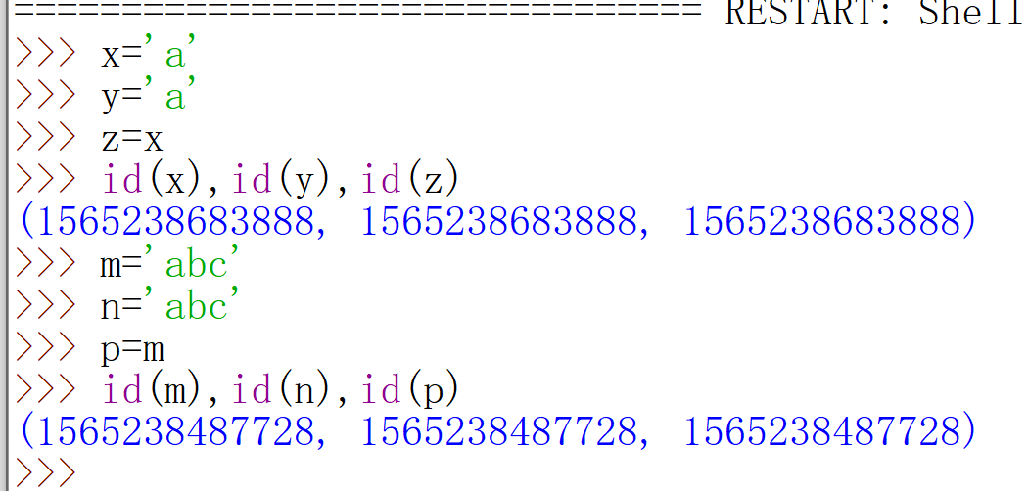

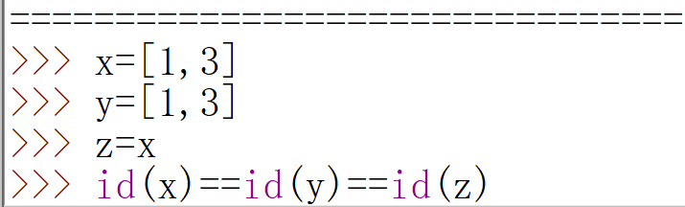
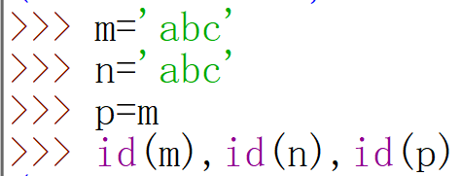
1.3 基础知识---Python变量
1.3.2 Python变量
Python采用的是基于值的内存管理方式，如果为不同变量赋值为相同值，这个值在内存中只有一份，多个变量指向同一块内存地址。
例如:

Slide 22
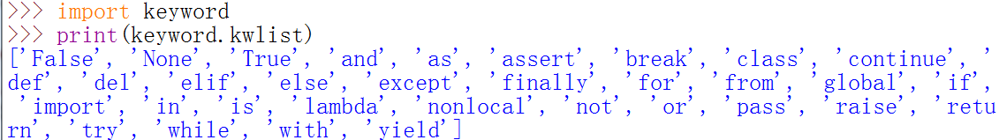
1.3 基础知识---Python变量
1.3.2 Python变量
变量名必须以字母或下划线开头，但以下划线开头的变量在Python中有特殊含义；
变量名中不能有空格以及标点符号（括号、引号、逗号、斜线、反斜线、冒号、句号、问号等）；
不能使用关键字作变量名，可以导入keyword模块后使用print(keyword.kwlist)查看所有Python关键字(33个)；
不建议使用系统内置的模块名、类型名或函数名以及已导入的模块名及其成员名作变量名，这将会改变其类型和含义，可以通过dir(__builtins__)查看所有内置模块、类型和函数；
变量名对英文字母的大小写敏感，例如student和Student是不同的变量。

Slide 23
1.3 基础知识
1.3.2 Python变量
Python中的变量并不直接存储值，而是存储了值的内存地址或者引用，这也是变量类型随时可以改变的原因。
赋值语句的执行过程是：首先把等号右侧表达式的值计算出来，然后在内存中寻找一个位置把值存放进去，最后创建变量并指向这个内存地址。
>>>x = 2**3
Python具有自动内存管理功能，对于没有任何变量指向的值，Python自动将其删除。Python会跟踪所有的值，并自动删除不再有变量指向的值。
显式使用del命令删除不需要的值或显式关闭不再需要访问的资源，仍是一个好的习惯，同时也是一个优秀程序员的基本素养之一。

Slide 24
1.3 基础知识---Python的数字类型
1.3.3 Python的数字类型
数字是不可变对象，可以表示任意大小的数字。
例如：
>>> a=99999999999999999999999999999999
>>> a*a
9999999999999999999999999999999800000000000000000000000000000001
>>> a**3
99999999999999999999999999999997000000000000000000000000000000029999999999999999999
9999999999999
Python的IDLE交互界面可以当做简便计算器来使用。
例如：
>>> ((3**2) + (4**2)) ** 0.5
5.0

Slide 25
1.3 基础知识---Python的数字类型
1.3.3 Python的数字类型
三类：整数类型、浮点类型与复数类型
Python中的整数类型
十进制整数（Decimal）如，0、-1、9、123
十六进制整数（Hexadecimal），需要16个数字0、1、2、3、4、5、6、7、8、9、a、b、c、d、e、f来表示整数，必须以0x开头，如0x10、0xfa、0xabcdef
八进制整数（Octal），只需要8个数字0、1、2、3、4、5、6、7来表示整数，必须以0o开头，如0o35、0o11
二进制整数（Binary），只需要2个数字0、1来表示整数，必须以0b开头如，0b101、0b100
浮点数类型：浮点数又称小数
15.0、0.37、-11.2、1.2e2、314.15e-2
Notes:
二进制是Binary，简写为B
八进制是Octal，简写为O
十进制为Decimal，简写为D
十六进制为Hexadecimal，简写为H

Slide 26
1.3 基础知识---Python的数字类型
1.3.3 Python的数字类型
Python内置支持复数类型
例如：
>>> a = 3+4j
>>> b = 5+6j
>>> c = a+b
>>> c
(8+10j)
>>> c.real #查看复数实部
8.0
>>> c.imag #查看复数虚部（imaginary）
10.0
>>> a.conjugate() #返回共轭复数
(3-4j)
>>> a*b #复数乘法
(-9+38j)
>>> a/b #复数除法
(0.6393442622950819+0.03278688524590165j)

Slide 27
1.3 基础知识---Python的数字类型
1.3.3 Python的数字类型
Python 3.6.x开始支持在数字中间位置使用单个下划线作为分隔来提高数字的可读性，类似于数学上使用逗号作为千位分隔符。
例如：
>>> 1_000_000
1000000
>>> 1_2_3_4
1234
>>> 1_2 + 3_4j
(12+34j)
>>> 1_2.3_45
12.345

Slide 28
1.3 基础知识---Python的字符串类型
1.3.4 Python的字符串类型
用单引号、双引号或三引号界定的符号系列称为字符串
单引号、双引号、三单引号、三双引号可以互相嵌套，用来表示复杂字符串
例如： 'abc'、'123'、'中国'、"Python"、'''Tom said, "Let's go"'''
字符串属于不可变序列
空字符串表示为''或 ""
三引号'''或"""表示的字符串可以换行，支持排版较为复杂的字符串；三引号还可以在程序中表示较长的注释。

Slide 29
1.3 基础知识---Python的字符串类型
1.3.4 Python的字符串类型
字符串之间可以通过+或*进行连接
加法操作(+)将两个字符串连接成为一个新的字符串
乘法操作(*)生成一个由其本身字符串重复连接而成的字符串
len()函数能否返回一个字符串的长度
例如：
>>> a = 'abc' + '123' #生成新字符串
>>> x = '1234''abcd'
>>> x
'1234abcd'
>>> x = x + ',.;'
>>> x
'1234abcd,.;'
>>> x = x'efg' #不允许这样连接字符串
SyntaxError: invalid syntax

Slide 30
1.3 基础知识---Python的字符串类型
1.3.4 Python的字符串类型
常用转义字符
转义字符 | 含义 | 转义字符 | 含义
\b | 退格，把光标移动到前一列位置 | \\ | 一个斜线\
\f | 换页符 | \’ | 单引号’
\n | 换行符 | \” | 双引号”
\r | 回车 | \ooo | 3位八进制数对应的字符
\t | 水平制表符 | \xhh | 2位十六进制数对应的字符
\v | 垂直制表符 | \uhhhh | 4位十六进制数表示的Unicode字符
例如：
>>> print('Hello\nWorld') #包含转义字符的字符串
Hello
World
来了，来了！！
>>> len(‘Hello\nWorld’)

Slide 31
1.3 基础知识---Python的字符串类型
1.3.4 Python的字符串类型
字符串界定符前面加字母r或R表示原始字符串，其中的特殊字符不 进行转义，但字符串的最后一个字符不能是\。
原始字符串主要用于正则表达式、文件路径或者URL的场合。
例如：
>>> path = 'C:\Windows\notepad.exe'
>>> print(path) #字符\n被转义为换行符
C:\Windows
otepad.exe
>>> path = r'C:\Windows\notepad.exe' #原始字符串，任何字符都不转义
>>> print(path)
C:\Windows\notepad.exe

Slide 32
1.3 基础知识---运算符和表达式
1.3.5 运算符和表达式
运算符 | 功能说明
+ | 算术加法，列表、元组、字符串合并与连接，正号
- | 算术减法，集合差集，相反数
* | 算术乘法，序列重复
/ | 真除法
// | 求整商，但如果操作数中有实数的话，结果为实数形式的整数
% | 求余数，字符串格式化
** | 幂运算
<、<=、>、>=、==、!= | （值）大小比较，集合的包含关系比较
or，and, not | 逻辑或、逻辑与、逻辑非
in | 成员测试
is | 对象同一性测试，即测试是否为同一个对象或内存地址是否相同
|、^、&、<<、>>、~ | 位或、位异或、位与、左移位、右移位、位求反
&、|、^，- | 集合交集、并集、对称差集，差集
Python运算符与功能
+运算符除了用于算术加法外，还可用于列表、元组、字符串的连接，但不支持不同类型的对象之间相加或连接。
例如：
>>> 'abcd' + '1234'
'abcd1234'
>>> 'A' + 1
TypeError: Can't convert 'int' object to str implicitly
>>> True + 3 #Python内部把True当作1处理
4
>>> False + 3 #把False当作0处理
3

Slide 33
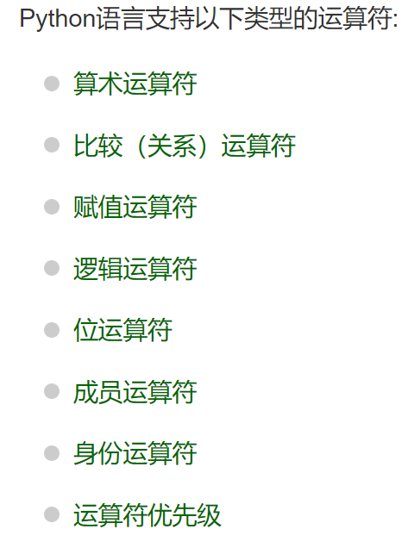
1.3 基础知识---运算符和表达式
1.3.5 运算符和表达式
举个简单的例子 4 +5 = 9 。 例子中，4 和 5 被称为操作数，+ 称为运算符。
Python运算符与功能

Slide 34
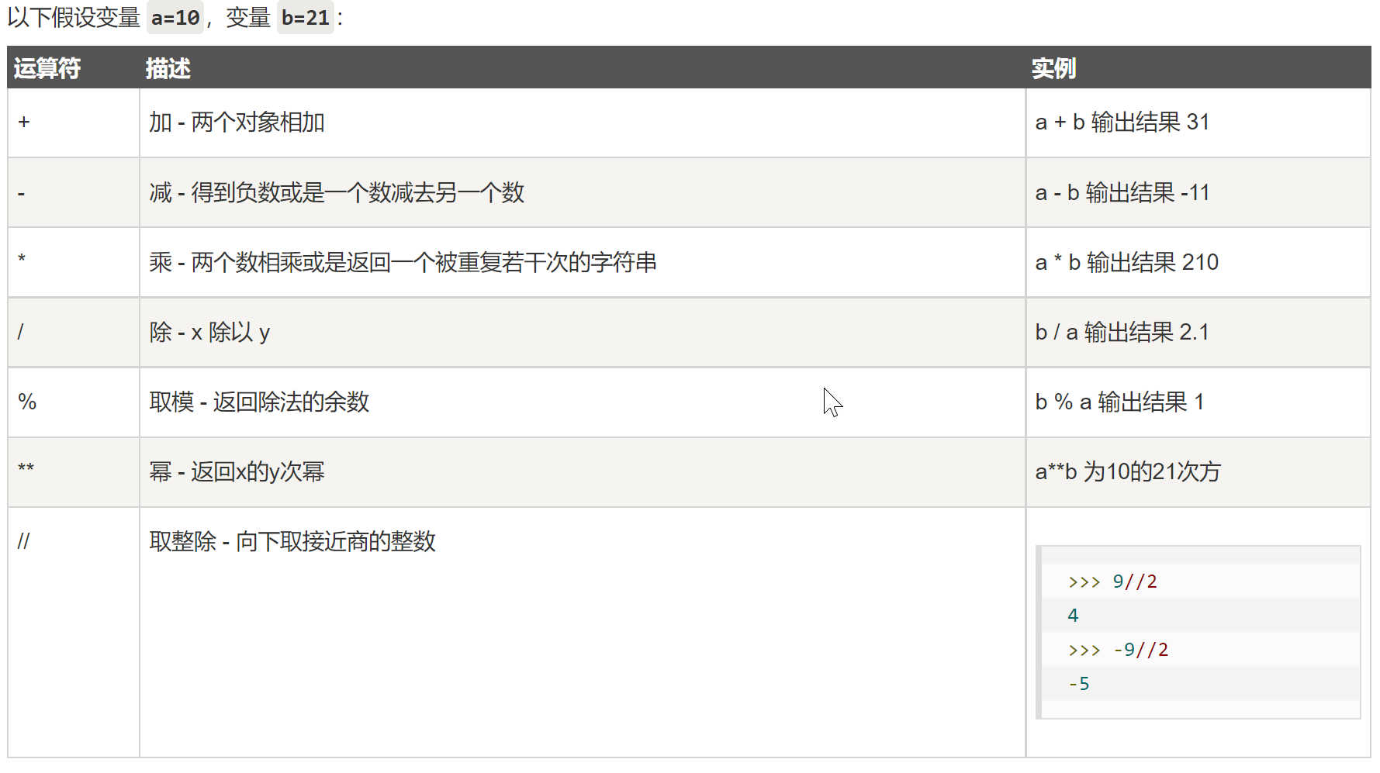
1.3 基础知识---运算符和表达式
1.3.5 运算符和表达式
Python运算符与功能

Slide 35
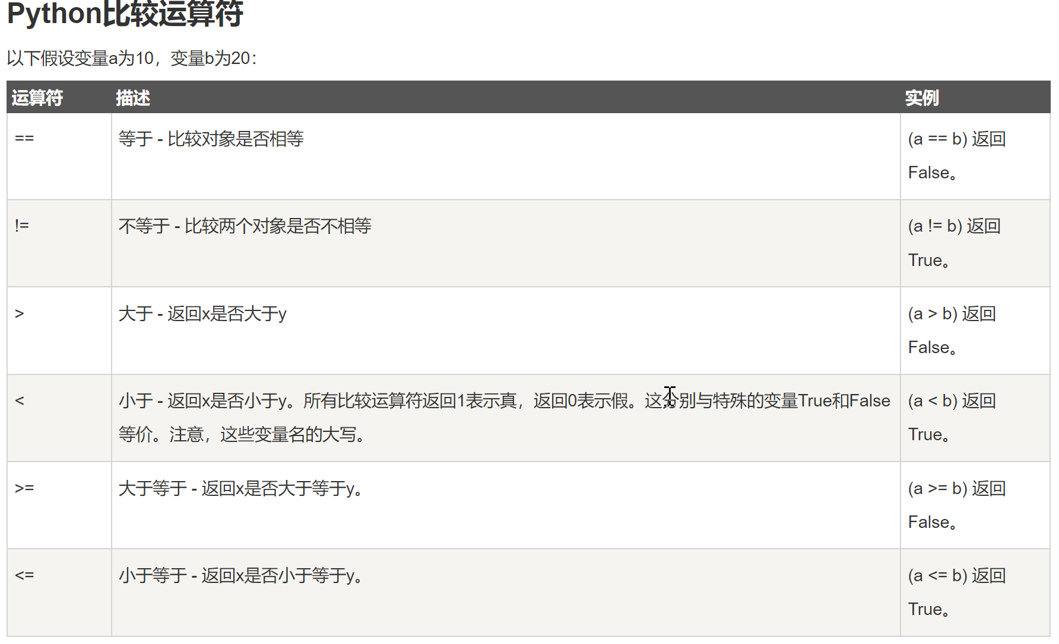
1.3 基础知识---运算符和表达式
1.3.5 运算符和表达式
Python运算符与功能

Slide 36
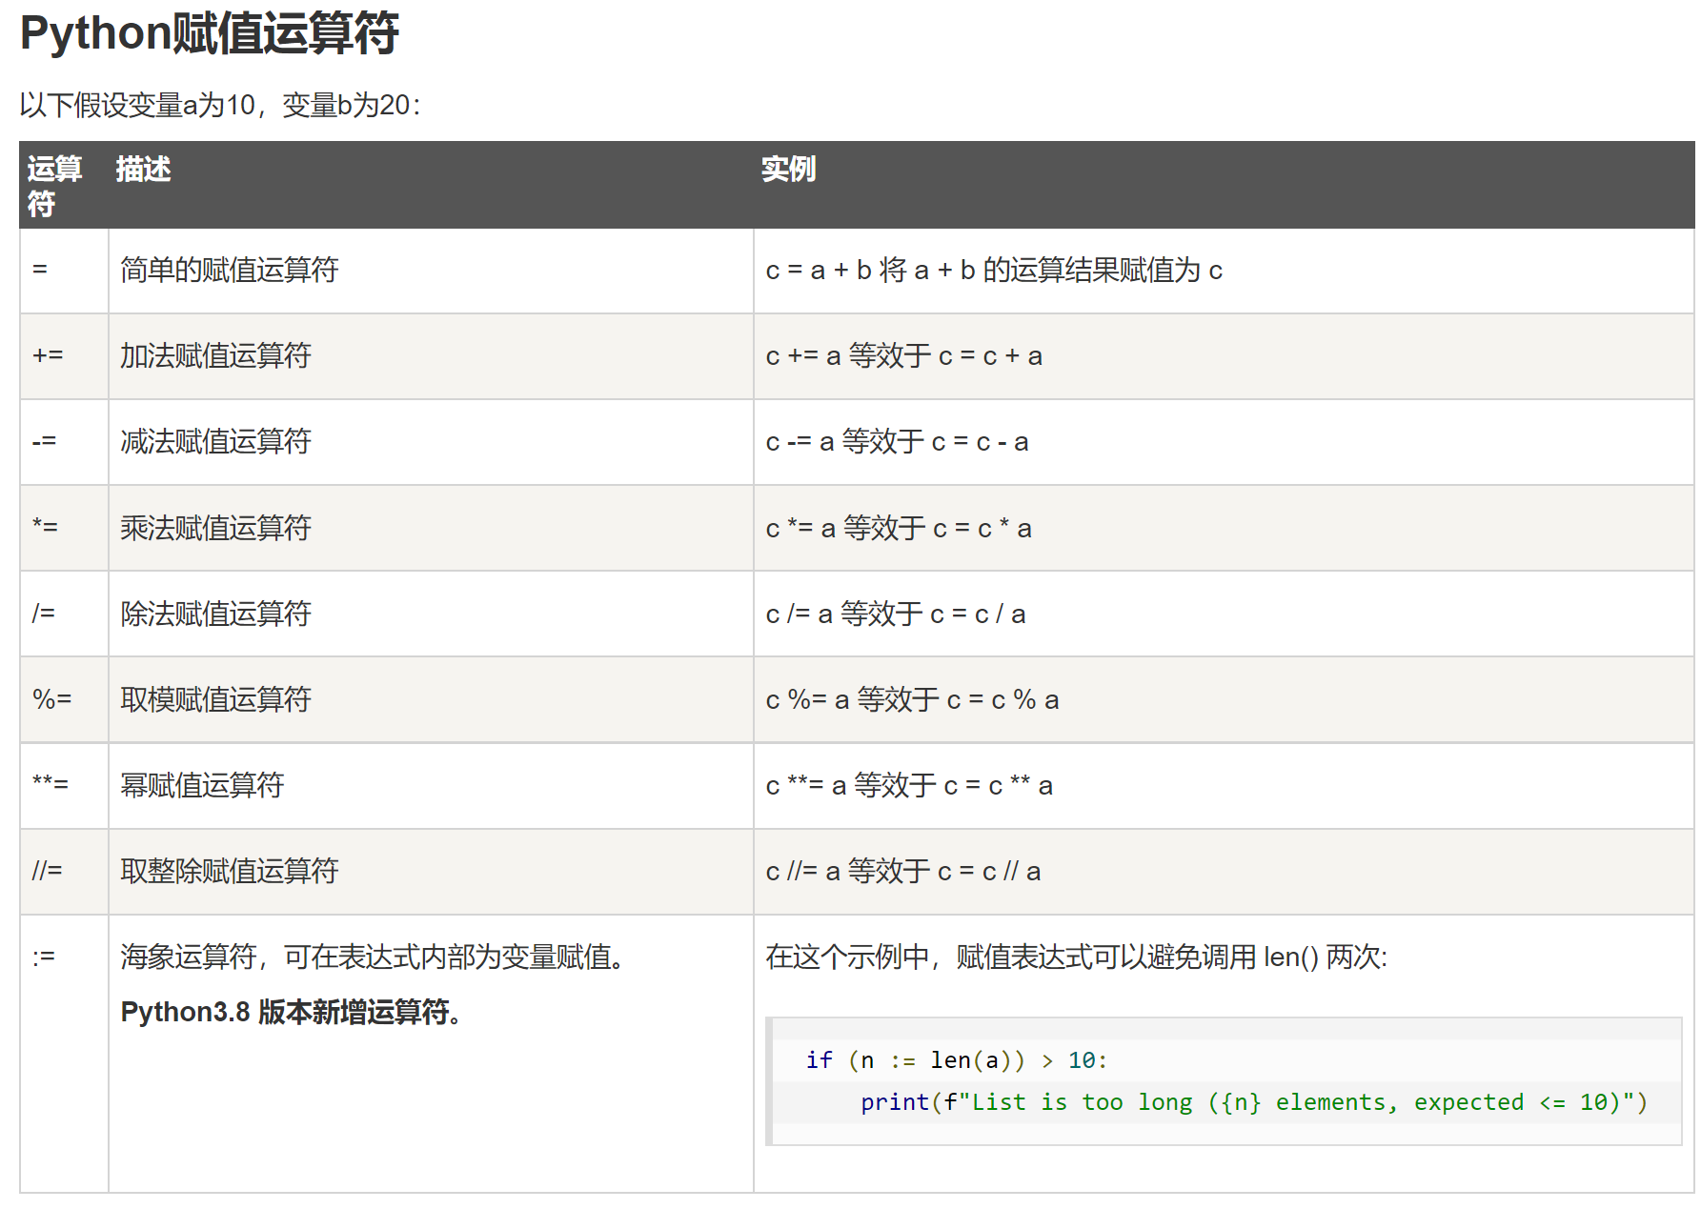
1.3 基础知识---运算符和表达式
1.3.5 运算符和表达式
Python运算符与功能

Slide 37
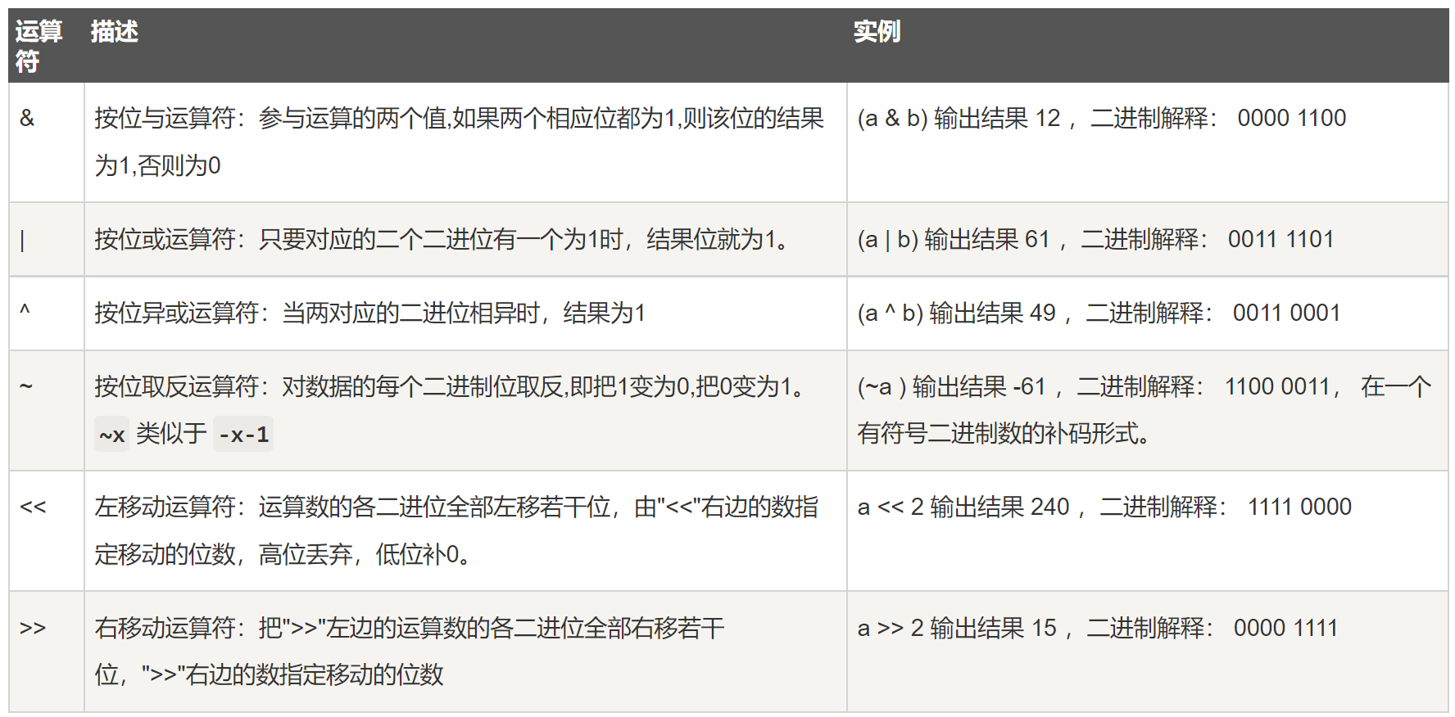
1.3 基础知识---运算符和表达式
1.3.5 运算符和表达式
按位运算符是把数字看作二进制来进行计算的。Python中的按位运算法则如下：
下表中变量 a 为 60，b 为 13二进制格式如下：
Python运算符与功能
a = 0011 1100
b = 0000 1101
-----------------
a&b = 0000 1100
a|b = 0011 1101
a^b = 0011 0001
~a = 1100 0011

Slide 38
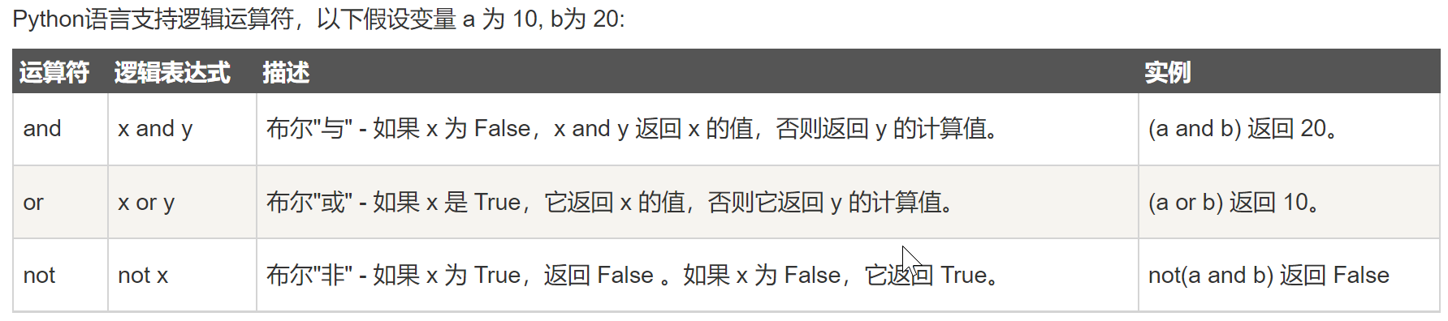
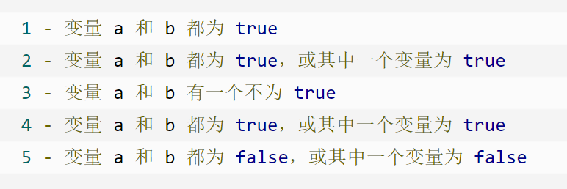
1.3 基础知识---运算符和表达式
1.3.5 运算符和表达式
Python运算符与功能
a = 10
b = 20
if ( a and b ):
print ("1 - 变量 a 和 b 都为 true")
else:
print ("1 - 变量 a 和 b 有一个不为 true")
if ( a or b ):
print ("2 - 变量 a 和 b 都为 true，或其中一个变量为 true")
else:
print ("2 - 变量 a 和 b 都不为 true")
# 修改变量 a 的值
a = 0
if ( a and b ):
print ("3 - 变量 a 和 b 都为 true")
else:
print ("3 - 变量 a 和 b 有一个不为 true")
if ( a or b ):
print ("4 - 变量 a 和 b 都为 true，或其中一个变量为 true")
else:
print ("4 - 变量 a 和 b 都不为 true")
if not( a and b ):
print ("5 - 变量 a 和 b 都为 false，或其中一个变量为 false")
else:
print ("5 - 变量 a 和 b 都为 true")

Slide 39
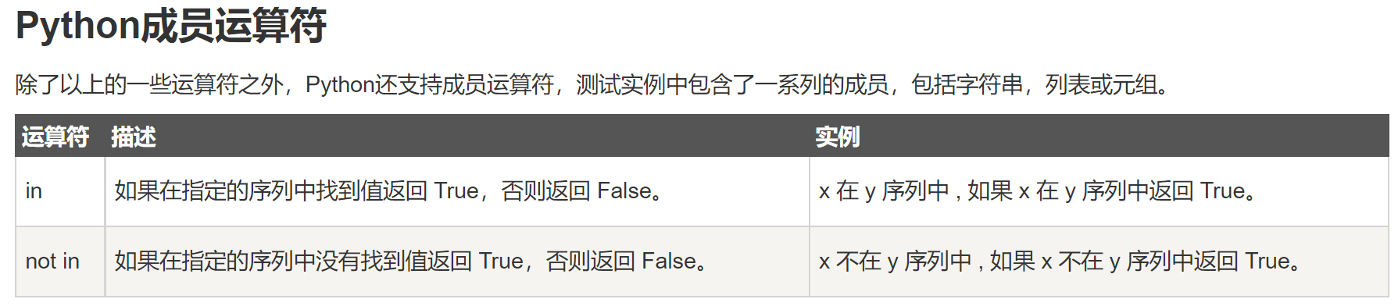
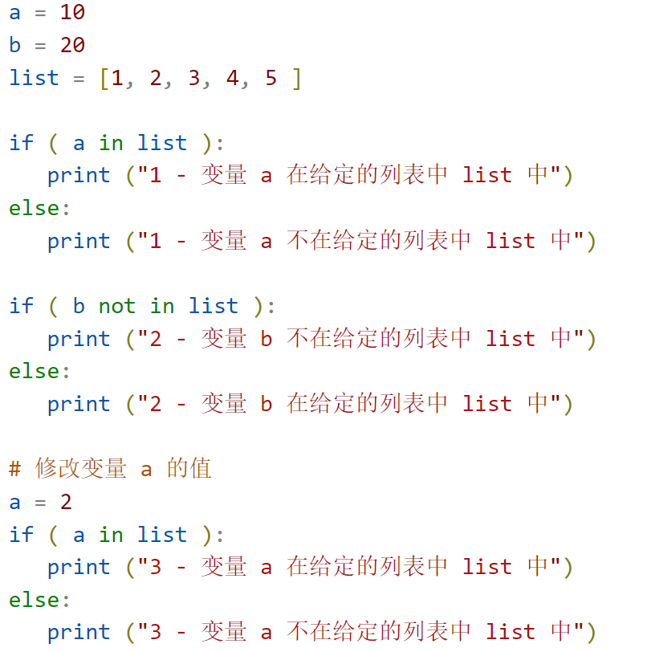
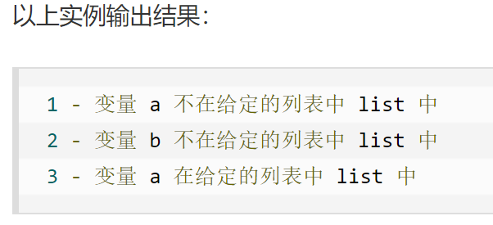
1.3 基础知识---运算符和表达式
1.3.5 运算符和表达式
Python运算符与功能

Slide 40
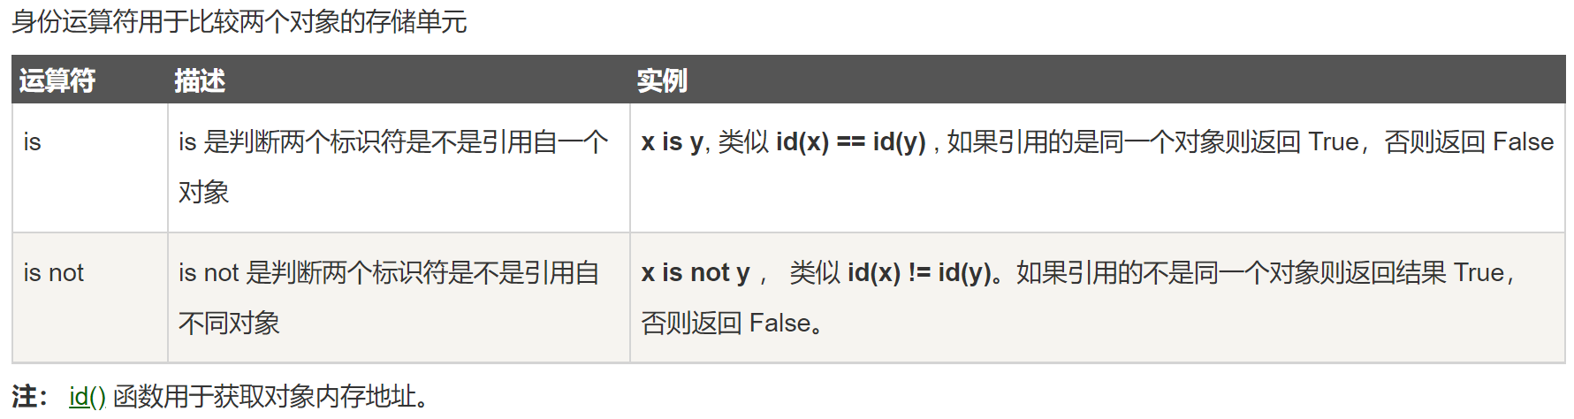
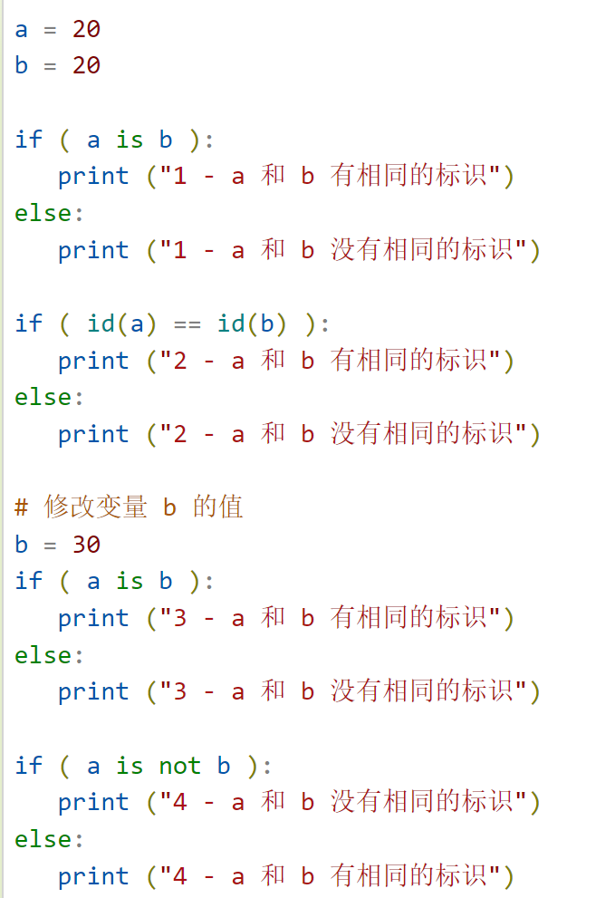
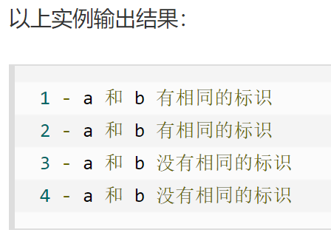
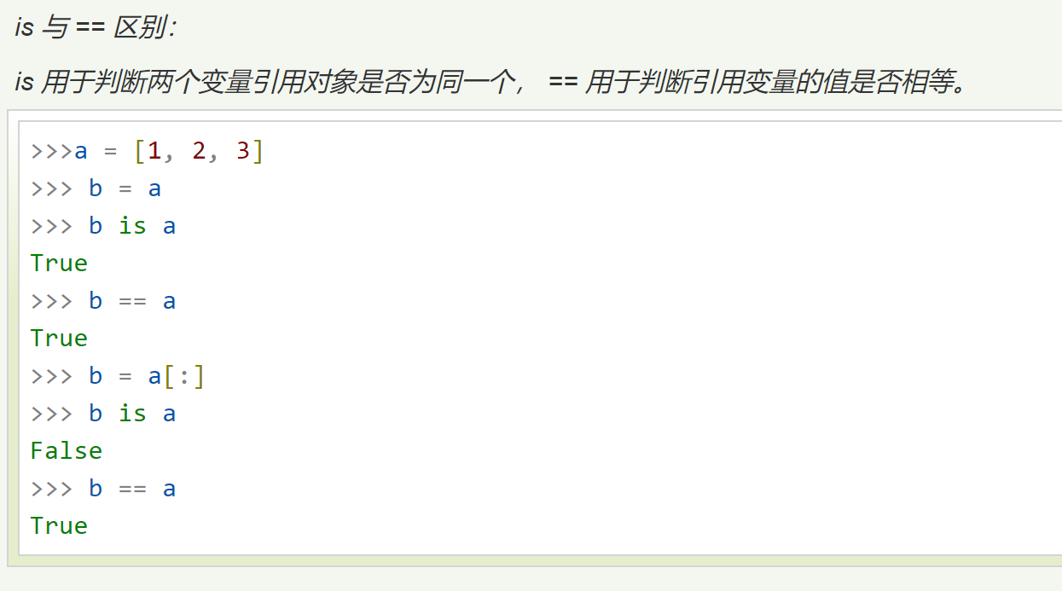

1.3 基础知识---运算符和表达式
1.3.5 运算符和表达式
Python运算符与功能
请问如果b=[1,2,3]呢？

Slide 41
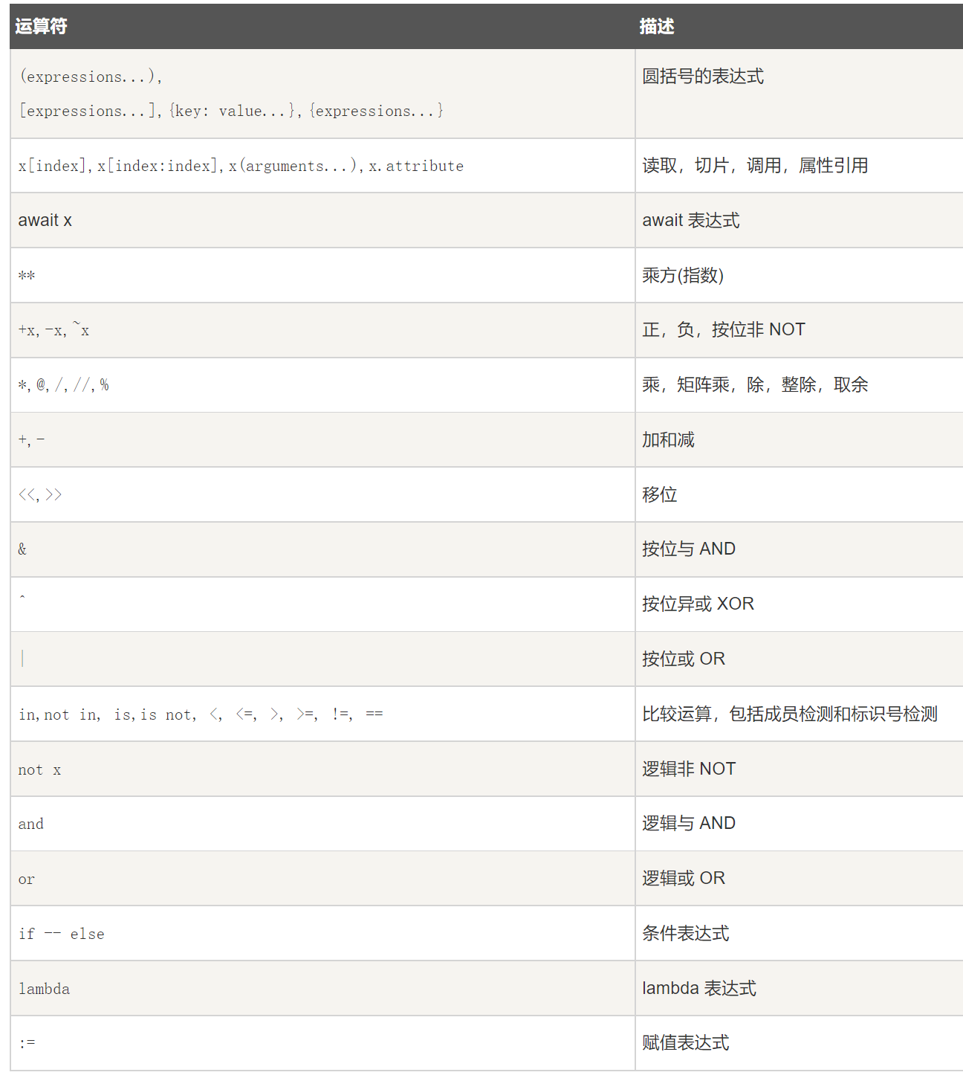
1.3 基础知识---运算符和表达式
1.3.5 运算符和表达式
以下表格列出了从最高到最低优先级的所有运算符， 相同单元格内的运算符具有相同优先级。 运算符均指二元运算，除非特别指出。 相同单元格内的运算符从左至右分组（除了幂运算是从右至左分组）：
Python运算符与功能

Slide 42
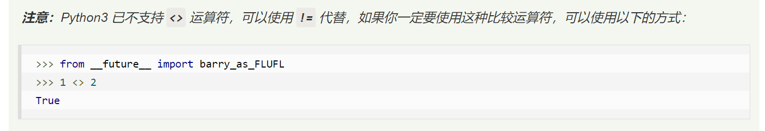
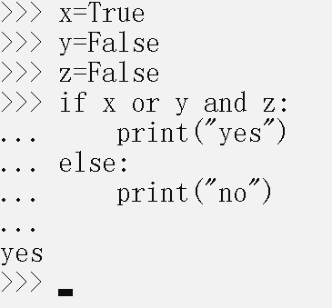
1.3 基础知识---运算符和表达式
1.3.5 运算符和表达式
and 拥有更高优先级:
x = True
y = False
z = False
if x or y and z:
print("yes")
else:
print("no")
Python运算符与功能
以上实例先计算 y and z 并返回 False ，然后 x or False 返回 True，输出结果：yes

Slide 43
1.3 基础知识---运算符和表达式
1.3.5 运算符和表达式
运算符 | 功能说明
+ | 算术加法，列表、元组、字符串合并与连接，正号
- | 算术减法，集合差集，相反数
* | 算术乘法，序列重复
/ | 真除法
// | 求整商，但如果操作数中有实数的话，结果为实数形式的整数
% | 求余数，字符串格式化
** | 幂运算
<、<=、>、>=、==、!= | （值）大小比较，集合的包含关系比较
or，and, not | 逻辑或、逻辑与、逻辑非
in | 成员测试
is | 对象同一性测试，即测试是否为同一个对象或内存地址是否相同
|、^、&、<<、>>、~ | 位或、位异或、位与、左移位、右移位、位求反
&、|、^，- | 集合交集、并集、对称差集，差集
Python运算符与功能
+运算符除了用于算术加法外，还可用于列表、元组、字符串的连接，但不支持不同类型的对象之间相加或连接。
例如：
>>> 'abcd' + '1234'
'abcd1234'
>>> 'A' + 1
TypeError: Can't convert 'int' object to str implicitly
>>> True + 3 #Python内部把True当作1处理
4
>>> False + 3 #把False当作0处理
3

Slide 44
1.3 基础知识---运算符和表达式
1.3.5 运算符和表达式
*运算符不仅可以用于数值乘法，还可以用于列表、字符串、元组等类型
当列表、字符串或元组等类型变量与整数进行“*”运算时，表示对内容进行重复并返回重复后的新对象。
例如：
>>> 2.0 * 3 #浮点数与整数相乘
6.0
>>> (3+4j) * 2 #复数与整数相乘
(6+8j)
>>> (3+4j) * (3-4j) #复数与复数相乘
(25+0j)
>>> "a" * 10 #字符串重复
'aaaaaaaaaa'

Slide 45
1.3 基础知识---运算符和表达式
1.3.5 运算符和表达式
Python中的除法有两种，“/”和“//”分别表示除法和整除运算。
例如：
>>> 3 / 5
0.6
>>> 3 // 5
0
>>> 3.0 / 5
0.6
>>> 3.0 // 5
0.0
>>> 13 // 10
1
>>> -13 // 10
-2

Slide 46
1.3 基础知识---运算符和表达式
1.3.5 运算符和表达式
%运算符除去可用于字符串格式化之外，也可对整数和浮点数计算余数。
由于浮点数的精确度影响，计算结果可能略有误差。
例如：
>>> 3.1 % 2
1.1
>>> 6.3 % 2.1
2.0999999999999996
>>> 6 % 2
0
>>> -17 % 4
3 #余数与%右侧的运算数符号一致
>>> 17 % -4
-3 #(17-(-3))能被(-4)整除
>>> 5.7 % 4.8
0.9000000000000004

Slide 47
1.3 基础知识---运算符和表达式
1.3.5 运算符和表达式
关系运算符可以连用，一般用于同类型对象之间值的大小比较，或者测试集合之间的包含关系
例如：
>>> 1 < 3 < 5 #等价于1 < 3 and 3 < 5
True
>>> 'Hello' > 'world' #比较字符串大小
False
>>> 'Hello' > 3 #字符串和数字不能比较
TypeError: unorderable types: str() > int()

Slide 48
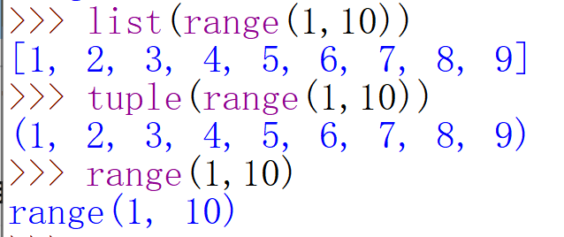
1.3 基础知识---运算符和表达式
1.3.5 运算符和表达式
成员测试运算符in用于成员测试
即测试一个对象是否为另一个对象的元素。
例如：
>>> 5 in range(1, 10, 1) #range()是用来生成指定范围数字的内置函数
True
>>> 'abc' in 'abcdefg' #子字符串测试
True
>>> for i in (3, 5, 7): #循环，成员遍历
print(i, end='\t')
3 5 7

Slide 49
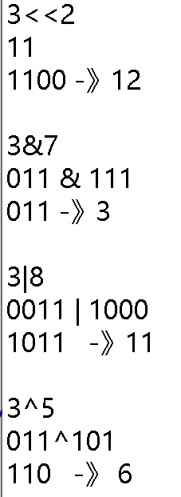
1.3 基础知识---运算符和表达式
1.3.5 运算符和表达式
位运算符只能用于整数，其内部执行过程为：首先将整数转换为二进制数，然后右对齐，必要的时候左侧补0，按位进行运算，最后再把计算结果转换为十进制数字返回
例如：
>>> 3 << 2 #把3左移2位
12
>>> 3 & 7 #位与运算
3
>>> 3 | 8 #位或运算
11
>>> 3 ^ 5 #位异或运算
6
位运算符规则

Slide 50
1.3 基础知识---运算符和表达式
1.3.5 运算符和表达式
集合的交集、并集、对称差集等运算借助于位运算符来实现
而差集则使用减号运算符实现
例如：
>>> {1, 2, 3} | {3, 4, 5} #并集，自动去除重复元素
{1, 2, 3, 4, 5}
>>> {1, 2, 3} & {3, 4, 5} #交集
{3}
>>> {1, 2, 3} ^ {3, 4, 5} #对称差集
{1, 2, 4, 5}
>>> {1, 2, 3} - {3, 4, 5} #差集
{1, 2}
思考：结果是空集，那么是什么样子？那么，如何创建空集合？
可以使用大括号 { } 或者 set() 函数创建集合，注意：创建一个空集合必须用 set() 而不是 { }，因为 { } 是用来创建一个空字典。

Slide 51
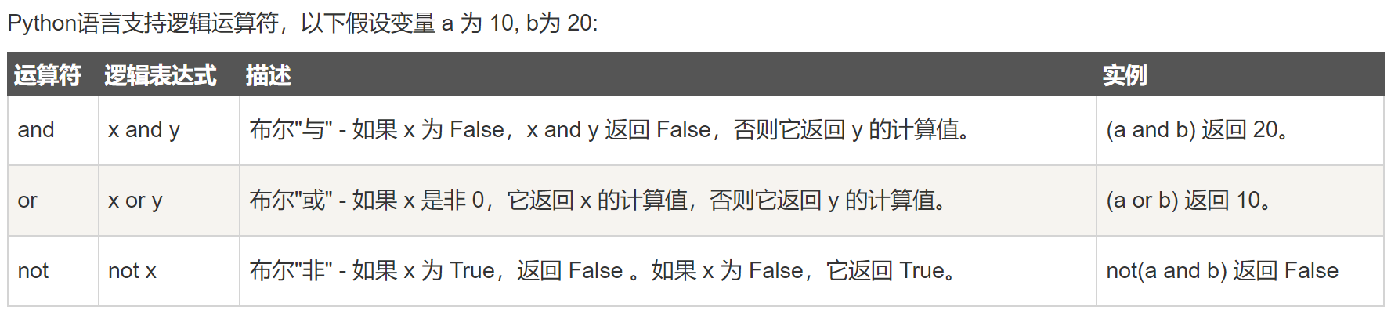
1.3 基础知识---运算符和表达式
1.3.5 运算符和表达式
and和or具有惰性求值特点，只计算必须计算的表达式
例如：
>>> 3>5 and a>3
False
>>> 3>5 or a>3
NameError: name 'a' is not defined
>>> 3<5 or a>3
True
>>> 3 and 5
5
>>> 3 and 5>2
True
>>> 3 is not 5
True
#注意，此时并没有定义变量a
#3>5的值为False，所以需要计算后面表达式
#3<5的值为True，不需要计算后面表达式
#最后一个计算的表达式的值作为整个表达式的值
#not的计算结果只能是True或False之一

Slide 52
1.3 基础知识---运算符和表达式
1.3.5 运算符和表达式
and和or具有惰性求值特点，只计算必须计算的表达式
例如：
>>> 3>5 and a>3
False
>>> 3>5 or a>3
NameError: name 'a' is not defined
>>> 3<5 or a>3
True
>>> 3 and 5
5
>>> 3 and 5>2
True
>>> 3 is not 5
True
#注意，此时并没有定义变量a
#3>5的值为False，所以需要计算后面表达式
#3<5的值为True，不需要计算后面表达式
#最后一个计算的表达式的值作为整个表达式的值
#not的计算结果只能是True或False之一
Python中单个任何类型的对象或常数属于合法表达式，使用运算符连接的变量和常量以及函数调用的任意组合也属于合法的表达式
例如：
>>> 'Hello' + ' ' + 'world'
'Hello world'

Slide 53
1.3 基础知识---运算符和表达式
特殊说明
逗号并不是运算符，只是一个普通分隔符
例如：
>>> x = 3, 5
>>> x
(3, 5)
>>> 3==3, 5
(True, 5)
Python不支持++和--运算符，虽然在形式上有时似乎可这样用，但实际上是另外的含义
例如：
>>> i = 3
>>> ++i
3 #正正得正
>>> i++ #Python不支持++运算符，语法错误
SyntaxError: invalid syntax
>>> --i #负负得正
3
>>> -(-i) #与--i等价
3

Slide 54
1.3 基础知识---常用内置函数
1.3.6 常用内置函数
内置函数不需要导入任何模块即可使用
执行下面的命令可以列出所有内置函数
>>> dir (__builtins__)
函数 | 功能简要说明
abs(x) | 返回数字x的绝对值或复数x的模
all(iterable) | 如果对于可迭代对象中所有元素x都等价于True，也就是对于所有元素x都有bool(x)等于True，则返回True。对于空的可迭代对象也返回True
any(iterable) | 只要可迭代对象iterable中存在元素x使得bool(x)为True，则返回True。对于空的可迭代对象，返回False
ascii(obj) | 把对象转换为ASCII码表示形式，必要的时候使用转义字符来表示特定的字符
bin(x) | 把整数x转换为二进制串表示形式
bool(x) | 返回与x等价的布尔值True或False
bytes(x) | 生成字节串，或把指定对象x转换为字节串表示形式
callable(obj) | 测试对象obj是否可调用。类和函数是可调用的，包含__call__()方法的类的对象也是可调用的
compile() | 用于把Python代码编译成可被exec()或eval()函数执行的代码对象
complex(real, [imag]) | 返回复数
chr(x) | 返回Unicode编码为x的字符

Slide 55
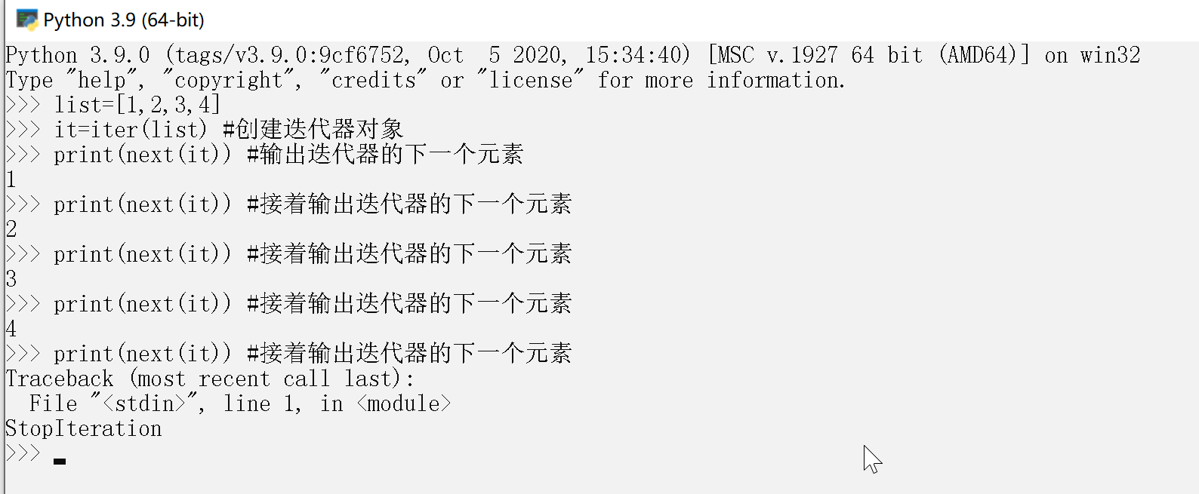
1.3 基础知识---常用内置函数
1.3.6 常用内置函数
迭代器
迭代是Python最强大的功能之一，是访问集合元素的一种方式。
迭代器是一个可以记住遍历的位置的对象。
迭代器对象从集合的第一个元素开始访问，直到所有的元素被访问完结束。迭代器只能往前不会后退。
迭代器有两个基本的方法：iter() 和 next()。
字符串，列表或元组对象都可用于创建迭代器：
StopIteration
StopIteration 异常用于标识迭代的完成，防止出现无限循环的情况，在 __next__() 方法中我们可以设置在完成指定循环次数后触发 StopIteration 异常来结束迭代。

Slide 56
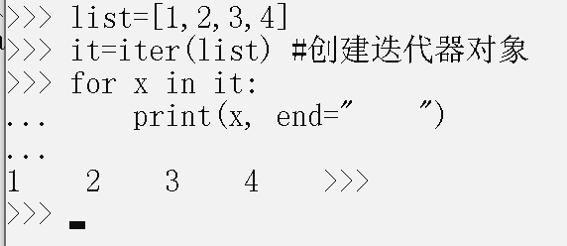
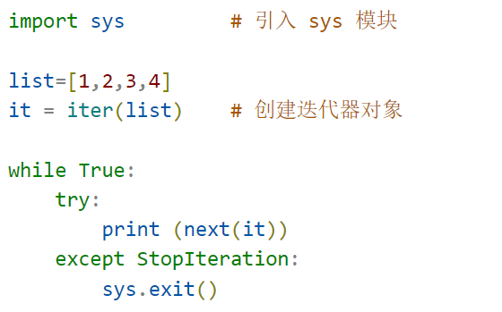
1.3 基础知识---常用内置函数
1.3.6 常用内置函数
迭代器对象可以使用常规for语句进行遍历：
StopIteration
StopIteration 异常用于标识迭代的完成，防止出现无限循环的情况，在 __next__() 方法中我们可以设置在完成指定循环次数后触发 StopIteration 异常来结束迭代。

Slide 57
1.3 基础知识---常用内置函数
1.3.6 常用内置函数
函数 | 功能简要说明
delattr(obj, name) | 删除属性，等价于del obj.name
dir(obj) | 返回指定对象或模块obj的成员列表，如果不带参数则返回当前作用域内所有标识符
divmod(x, y) | 返回包含整商和余数的元组((x-x%y)/y, x%y)
enumerate(iterable[, start]) | 返回包含元素形式为(0, iterable[0]), (1, iterable[1]), (2, iterable[2]), ...的迭代器对象
eval(s[, globals[, locals]]) | 计算并返回字符串s中表达式的值
exec(x) | 执行代码或代码对象x
exit() | 退出当前解释器环境
filter(func, seq) | 返回filter对象，其中包含序列seq中使得单参数函数func返回值为True的那些元素，如果函数func为None则返回包含seq中等价于True的元素的filter对象
float(x) | 把整数或字符串x转换为浮点数并返回
frozenset([x])) | 创建不可变的集合对象
getattr(obj, name[, default]) | 获取对象中指定属性的值，等价于obj.name，如果不存在指定属性则返回default的值，如果要访问的属性不存在并且没有指定default则抛出异常

Slide 58
1.3 基础知识---常用内置函数
1.3.6 常用内置函数
函数 | 功能简要说明
globals() | 返回包含当前作用域内全局变量及其值的字典
hasattr(obj, name) | 测试对象obj是否具有名为name的成员
hash(x) | 返回对象x的哈希值，如果x不可哈希则抛出异常
help(obj) | 返回对象obj的帮助信息
hex(x) | 把整数x转换为十六进制串
id(obj) | 返回对象obj的标识（内存地址）
input([提示]) | 显示提示，接收键盘输入的内容，返回字符串
int(x[, d]) | 返回实数（float）、分数（Fraction）或高精度实数（Decimal）x的整数部分，或把d进制的字符串x转换为十进制并返回，d默认为十进制
isinstance(obj, class-or-type-or-tuple) | 测试对象obj是否属于指定类型（如果有多个类型的话需要放到元组中）的实例
iter(...) | 返回指定对象的可迭代对象
len(obj) | 返回对象obj包含的元素个数，适用于列表、元组、集合、字典、字符串以及range对象和其他可迭代对象

Slide 59
1.3 基础知识---常用内置函数
1.3.6 常用内置函数
函数 | 功能简要说明
list([x])、set([x])、tuple([x])、dict([x]) | 把对象x转换为列表、集合、元组或字典并返回，或生成空列表、空集合、空元组、空字典
locals() | 返回包含当前作用域内局部变量及其值的字典
map(func, *iterables) | 返回包含若干函数值的map对象，函数func的参数分别来自于iterables指定的每个迭代对象，
max(x)、 min(x) | 返回可迭代对象x中的最大值、最小值，要求x中的所有元素之间可比较大小，允许指定排序规则和x为空时返回的默认值
next(iterator[, default]) | 返回可迭代对象x中的下一个元素，允许指定迭代结束之后继续迭代时返回的默认值
oct(x) | 把整数x转换为八进制串
open(name[, mode]) | 以指定模式mode打开文件name并返回文件对象
ord(x) | 返回1个字符x的Unicode编码
pow(x, y, z=None) | 返回x的y次方，等价于x ** y或(x ** y) % z
print(value, ..., sep=' ', end='\n', file = sys. stdout, flush=False) | 基本输出函数
quit() | 退出当前解释器环境
range([start,] end [, step] ) | 返回range对象，其中包含左闭右开区间[start,end)内以step为步长的整数

Slide 60
1.3 基础知识---常用内置函数
1.3.6 常用内置函数
函数 | 功能简要说明
repr(obj) | 返回对象obj的规范化字符串表示形式，对于大多数对象有eval(repr(obj))==obj
reversed(seq) | 返回seq（可以是列表、元组、字符串、range以及其他可迭代对象）中所有元素逆序后的迭代器对象
round(x [, 小数位数]) | 对x进行四舍五入，若不指定小数位数，则返回整数
sorted(iterable, key=None, reverse=False) | 返回排序后的列表，其中iterable表示要排序的序列或迭代对象，key用来指定排序规则或依据，reverse用来指定升序或降序。该函数不改变iterable内任何元素的顺序
str(obj) | 把对象obj直接转换为字符串
sum(x, start=0) | 返回序列x中所有元素之和，返回start+sum(x)
type(obj) | 返回对象obj的类型
zip(seq1 [, seq2 [...]]) | 返回zip对象，其中元素为(seq1[i], seq2[i], ...)形式的元组，最终结果中包含的元素个数取决于所有参数序列或可迭代对象中最短的那个

Slide 61
1.3 基础知识---常用内置函数
1.3.6 常用内置函数-具体示例
输入输出函数 (Python 3.x)
输入函数：input( )
可输入数字、字符串和其它任意类型对象，返回结果都是字符串。
例如：>>> x = input('提示：')
输出函数：print()函数进行输出。
例如：
>>> print(3, 5, 7)
3 5 7
>>> print(3, 5, 7, sep=',') #指定分隔符
3,5,7
>>> for i in range(10,20):
print(i, end=' ') #不换行
10 11 12 13 14 15 16 17 18 19
在Python 3.x中则需要使用下面的方法进行重定向：
>>> fp = open(r'D:\test.txt', 'a+')
>>> print('Hello,world!', file = fp)
>>> fp.close()
>>> with open(r'D:\mytest.txt', 'a+') as fp:
print('Hello,world!', file=fp)
Notes:
a+打开一个文件用于读写。如果该文件已存在，文件指针将会放在文件的结尾。文件打开时会是追加模式。如果该文件不存在，创建新文件用于读写。

Slide 62
1.3 基础知识---常用内置函数
1.3.6 常用内置函数-具体示例
bin()、oct()、hex()用来将整数转换为二进制、八进制和十六进制形式，这三个函数都要求参数必须为整数。
例如：
>>> bin(32) # 把数字转换为二进制串
'0b100000'
>>> oct(32) # 转换为八进制串
'0o40'
>>> hex(555) # 转换为十六进制串
'0x20'
int()用来把实数转换为整数，或把数字字符串按指定进制转换为十进制数。
例如：
>>> int(-3.5)
-3
>>> int('101', 2) # 二进制
5

Slide 63
1.3 基础知识---常用内置函数
1.3.6 常用内置函数-具体示例
eval(<字符串>)函数能够以Python表达式的方式解析并执行字符串，将返回结果输出
例如：
>>>x = 1
>>>eval("x + 1")
2
>>>eval("1.1 + 2.2")
3.3
range()语法格式为range([start,] end [, step] )，返回具有惰性求值特点的
range对象，其中包含左闭右开区间[start,end)内以step为步长的整数。
“_”是大多数Python REPL中的一个特殊变量，它表示由解释器评估的最近一个表达式的结果。
REPL(Read Eval Print Loop:交互式解释器)提供了一个CLI(command-line interface:命令行界面)下读取值、求值、输出值、循环代码的环境。
例如：
>>> range(5) #start默认为0，step默认为1
range(0, 5)
>>> list(_)
[0, 1, 2, 3, 4]
>>> list(range(1, 10, 2)) #指定起始值和步长
[1, 3, 5, 7, 9]
>>> list(range(9, 0, -2)) #步长为负数时，start应比end大
[9, 7, 5, 3, 1]
Notes:
“_”是大多数Python REPL中的一个特殊变量，它表示由解释器评估的最近一个表达式的结果。
REPL(Read Eval Print Loop:交互式解释器)提供了一个CLI(command-line interface:命令行界面)下读取值、求值、输出值、循环代码的环境。

Slide 64
1.3 基础知识---常用内置函数
1.3.6 常用内置函数-具体示例
ord()和chr()是一对功能相反的函数：ord()用来返回单个字符的序数或Unicode码，而chr()则用来返回某序数对应的字符
str()则直接将其任意类型参数转换为字符串。
>>> ord('a') >>> chr(65)
97 'A'
>>> chr(ord('A')+1) >>> str(12)
'B' '12'
例如：
max()、min()、sum()这三个内置函数分别用于计算列表、元组或其他可迭代对象中所有元素最大值、最小值以及所有元素之和
>>> import random
>>> a = [random.randint(1,100) for i in range(10)] #列表推导式
>>> a
[72, 26, 80, 65, 34, 86, 19, 74, 52, 40]
>>> print(max(a), min(a), sum(a))
86 19 548
>>> sum(a)/len(a) #计算该列表中的所有元素的平均值
54.8
例如：

Slide 65
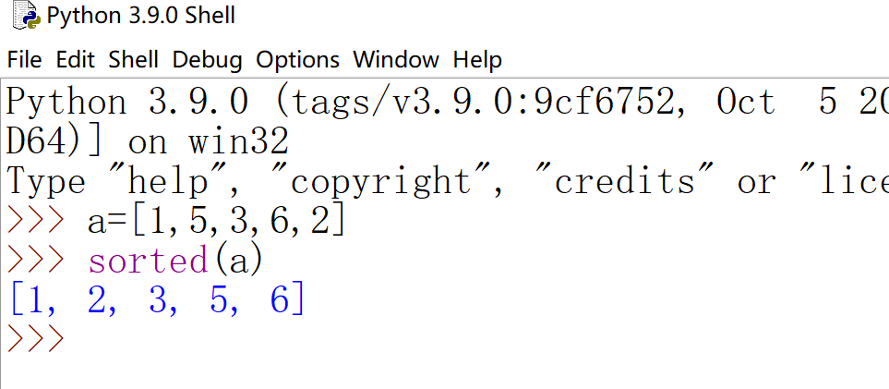
1.3 基础知识---常用内置函数
1.3.6 常用内置函数-具体示例
内置函数type()和isinstance()可以判断数据类型。
例如：
>>> type([3])
<class 'list'>
>>> type({3}) in (list, tuple, dict) #判断{3}是否为list,tuple或dict类型的实例
False
>>> isinstance(3, int)
True
>>> isinstance(3j, (int, float, complex))
True
sorted()对列表、元组、字典、集合或其他可迭代对象进行排序并返回新列表。
例如：
Notes:
lambda是一个隐函数，是固定写法，不要写成别的单词；x表示列表中的一个元素，在这里，表示一个元组，x只是临时起的一个名字，你可以使用任意的名字；x[0]表示元组里的第一个元素，当然第二个元素就是x[1]；所以这句命令的意思就是按照列表中第一个元素排序

Slide 66
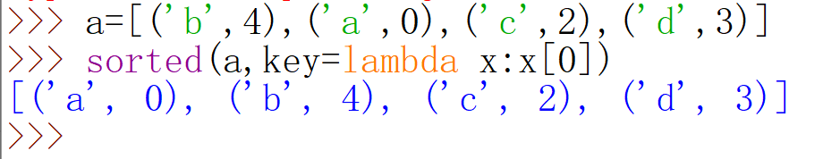


1.3 基础知识---常用内置函数
1.3.6 常用内置函数-具体示例
sorted()对列表、元组、字典、集合或其他可迭代对象进行排序并返回新列表。
例如：
>>> x = ['aaaa', 'bc', 'd', 'b', 'ba']
>>> sorted(x, key=lambda item: (len(item), item))
['b', 'd', 'ba', 'bc', 'aaaa']
lambda是一个隐函数，是固定写法，不要写成别的单词；
x表示列表中的一个元素，在这里，表示一个元组，x只是临时起的一个名字，你可以使用任意的名字；
x[0]表示元组里的第一个元素，当然第二个元素就是x[1]；所以这句命令的意思就是按照列表中第一个元素排序
#先按长度排序，长度一样的按大小排序
Notes:
lambda是一个隐函数，是固定写法，不要写成别的单词；x表示列表中的一个元素，在这里，表示一个元组，x只是临时起的一个名字，你可以使用任意的名字；x[0]表示元组里的第一个元素，当然第二个元素就是x[1]；所以这句命令的意思就是按照列表中第一个元素排序

Slide 67

1.3 基础知识---常用内置函数
1.3.6 常用内置函数-具体示例
zip()函数用来把多个可迭代对象中的元素压缩到一起，返回一个可迭代的zip对象，其中每个元素都是包含原来的多个可迭代对象对应位置上元素的元组，如同拉拉链一样。
例如：
>>> x = zip('abcd', '1234')
>>> list(x)
[('a', '1'), ('b', '2'), ('c', '3'), ('d', '4')]
>>>a = [1,2,3]
>>> b = [4,5,6]
>>> c = [4,5,6,7,8]
>>> zipped = zip(a,b) # 返回一个对象
>>> zipped
<zip object at 0x103abc288>
>>> list(zipped) # list() 转换为列表
[(1, 4), (2, 5), (3, 6)]
>>> list(zip(a,c)) # 元素个数与最短的列表一致 [(1, 4), (2, 5), (3, 6)]
>>> a1, a2 = zip(*zip(a,b)) # 与 zip 相反，zip(*) 可理解为解压，返回二维矩阵式
>>> list(a1) [1, 2, 3]
>>> list(a2) [4, 5, 6]
>>>
zip() 函数用于将可迭代的对象作为参数，将对象中对应的元素打包成一个个元组，然后返回由这些元组组成的列表。
如果各个迭代器的元素个数不一致，则返回列表长度与最短的对象相同，利用 * 号操作符，可以将元组解压为列表。
Notes:
zip() 函数用于将可迭代的对象作为参数，将对象中对应的元素打包成一个个元组，然后返回由这些元组组成的列表。
如果各个迭代器的元素个数不一致，则返回列表长度与最短的对象相同，利用 * 号操作符，可以将元组解压为列表

Slide 68

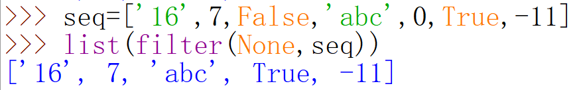
1.3 基础知识---常用内置函数
1.3.6 常用内置函数-具体示例
zip()函数用来把多个可迭代对象中的元素压缩到一起，返回一个可迭代的zip对象，其中每个元素都是包含原来的多个可迭代对象对应位置上元素的元组，如同拉拉链一样。
例如：
>>> x = zip('abcd', '1234')
>>> list(x)
[('a', '1'), ('b', '2'), ('c', '3'), ('d', '4')]
内置函数filter()将一个单参数函数作用到一个序列上，返回该序列中使得该函数返回值为True的那些元素组成的filter对象，如果指定函数为None，则返回序列中等价于True的元素。
例如：
>>> seq = ['foo', 'x41', '?!', '***']
>>> list(filter(str.isalnum, seq))
['foo', 'x41']
Notes:
zip() 函数用于将可迭代的对象作为参数，将对象中对应的元素打包成一个个元组，然后返回由这些元组组成的列表。
如果各个迭代器的元素个数不一致，则返回列表长度与最短的对象相同，利用 * 号操作符，可以将元组解压为列表

Slide 69
1.3 基础知识---常用内置函数
1.3.6 常用内置函数-具体示例
enumerate()函数用来枚举可迭代对象中的元素，返回可迭代的enumerate对象，其中每个元素都是包含索引和值的元组。
例如：
>>> for index, value in enumerate(range(10, 15)): #枚举range对象中的元素
print((index, value), end=' ')
(0, 10) (1, 11) (2, 12) (3, 13) (4, 14)
>>> list(enumerate('abcd')) #枚举字符串中的元素
[(0, 'a'), (1, 'b'), (2, 'c'), (3, 'd')]
内置函数map()把一个函数func依次映射到序列或迭代器对象的每个元素上，并返回一个可迭代的map对象作为结果，map对象中每个元素是原序列中元素经过函数func处理后的结果。
例如：
>>> list(map(str, range(5)))
['0', '1', '2', '3', '4']
>>> def add5(v):
return v+5
>>> list(map(add5, range(10))) #把单参数函数映射到一个序列的所有元素
[5, 6, 7, 8, 9, 10, 11, 12, 13, 14]

Slide 70


1.3 基础知识---常用内置函数
1.3.6 常用内置函数-具体示例
map、filter、enumerate、zip等对象不仅具有惰性求值的特点，还有另外一个特点：访问过的元素不可再次访问。
例如：
>>> x = map(str, range(10))
>>> list(x)
['0', '1', '2', '3', '4', '5', '6', '7', '8', '9']
>>> list(x)
[]
>>> x = map(str, range(10))
>>> '2' in x
True
>>> '2' in x
False
reversed()对可迭代对象（生成器对象和具有惰性求值特性的zip、map、filter、enumerate等类似对象除外）进行翻转（首尾交换）并返回可迭代的reversed对象。
例如：
>>> x = ['aaaa', 'bc', 'd', 'b', 'ba']
>>> reversed(x) #逆序，返回reversed对象
<list_reverseiterator object at 0x0000000002E6C3C8>
>>> list(reversed(x))
['ba', 'b', 'd', 'bc', 'aaaa']

Slide 71
1.3 基础知识---对象的删除
1.3.7 对象的删除
Python具有自动内存管理功能，Python解释器会跟踪所有的值，一旦发现某个值不再有任何变量指向，将会自动删除该值。
显式释放自己申请的资源是程序员的好习惯之一，也是程序员素养的重要体现之一。
del命令：显式删除对象并解除与值之间的指向关系。
例如：
del命令无法删除元组或字符串中的元素，只可以删除整个元组或字符串
因为这两者均属于不可变序列。
>>> y = 3
>>> z = y
>>> print(y)
3
>>> del y #删除对象
>>> print(y)
NameError: name 'y' is not defined
>>> print(z)
3
>>> del z
>>> print(z)
NameError: name 'z' is not defined
例如：
>>> s = "hello"
>>> del s[0]
Traceback (most recent call last):
File "<pyshell#1>", line 1, in <module>
del s[0]
TypeError: 'str' object doesn't support item deletion

Slide 72
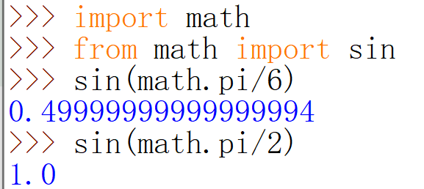
1.3 基础知识---对象的删除
1.3.8 模型的导入与使用
Python默认安装仅包含部分基本或核心模块，用户可安装大量的扩展模块，pip是管理模块的重要工具。
在Python启动时，仅加载了很少的一部分模块，在需要时由程序员显式地加载（可能需要先安装）其他模块。
减小运行的压力，仅加载真正需要的模块和功能，且具有很强的可扩展性。
可以使用sys.modules.items()显示所有预加载模块的相关信息。
扩展模块的导入方法
import 模块名
from 模块名 import 对象名[ as 别名]
from math import *
例如：
>>> from math import sin
>>> sin(3)
0.1411200080598672
>>> from math import sin as f
>>> f(3)
0.141120008059867

Slide 73
1.3 基础知识---对象的删除
1.3.8 模型的导入与使用
重新导入一个模块：在3.x中，需要使用imp模块的reload函数
导入模块时的文件搜索顺序
当前文件夹
sys.path变量指定的文件夹
可以使用sys模块的path变量查看python导入模块时搜索模块的路径，也可以向其中append自定义的目录以扩展搜索路径。
优先导入pyc文件
如果相应的pyc文件与py文件时间不相符，则导入py文件并重新编译该模块。
如需导入多个模块，建议顺序如下：
标准库
成熟的第三方扩展库
自己开发的库

Slide 74
1.3 基础知识---Python文件
1.3.9 Python文件
.py：Python源文件，由Python解释器负责解释执行。
.pyw：Python源文件，常用于图形界面程序文件。
.pyc：Python字节码文件，无法使用文本编辑器直接查看其内容，可用
于隐藏Python源代码和提高运行速度。
对于Python模块，第一次被导入时将被编译成字节码的形式，并在以后再次导入时优先使用“.pyc”文件，以提高模块的加载和运行速度。
对于非模块文件，直接执行时并不生成“.pyc”文件，但可使用py_compile模块的compile()函数进行编译以提高加载和运行速度。
Python还提供了compileall模块，其中包含compile_dir()、compile_file()和compile_path()等方法，用来支持批量Python源程序文件的编译。
.pyd：一般是由其他语言编写并编译的二进制文件，常用于实现某些软
件工具的Python编程接口插件或Python动态链接库。

Slide 75
1.3 基础知识-Python脚本的“__name__”属性
1.3.9 Python脚本的“__name__”属性
每个Python脚本在运行时都有一个“__name__”属性。
如果脚本作为模块被导入，则其“__name__”属性值被自动设置为模块名；
如果脚本独立运行，则其“__name__”属性值被自动设置为“__main__”。
例如：假设文件nametest.py中只包含下面一行代码：
print(__name__)
在IDLE中直接运行该程序时，或者在命令行提示符环境中运行该程序文件时，运行结果如下：
__main__
而将该文件作为模块导入时得到如下执行结果：
>>> import nametest
nametest

Slide 76
1.3 基础知识-Python脚本的“__name__”属性
1.3.9 Python脚本的“__name__”属性
利用“__name__”属性即可控制Python程序的运行方式。
例如，编写一个包含大量可被其他程序利用的函数的模块，而不希望该模块可以直接运行，则可以在程序文件中添加以下代码：
if __name__ == '__main__':
print('Please use me as a module.')
程序直接执行时将会得到提示“Please use me as a module.”，而使用import语句将其作为模块导入后可以使用其中的类、方法、常量或其他成员。

Slide 77
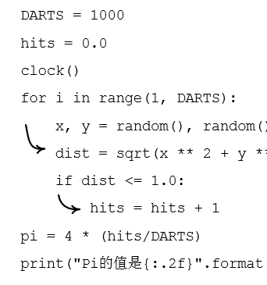
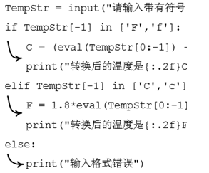

1.4 Python代码规范
(1) 缩进
缩进指每一行代码开始前的空白区域，用来表示代码之间的包含和层次关系； 1个缩进 = 4个空格
类定义、函数定义、选择结构、循环结构、with块，行尾的冒号表示缩进的开始。
python程序是依靠代码块的缩进来体现代码之间的逻辑关系的，缩进结束就表示一个代码块结束了。
单层缩进
多层缩进

Slide 78
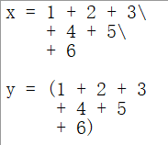
1.4 Python代码规范
（2）注释
以#开始，表示本行#之后的内容为注释。
包含在一对三引号'''...'''或"""..."""之间且不属于任何语句的内容将被解释器认为是注释。
（3）语句过长的处理方法
可在行尾加上续行符\来换行分成多行；
更建议使用括号来包含多行内容。
（4）必要的空格与空行
运算符两侧、逗号后面建议增加一个空格。
>>>x = 1, 2
不同功能的代码块之间、不同的函数定义之间建议增加一个空行以增加可读性。

Slide 79
1.5 Python快速入门
使用计算机解决问题
分析问题，分析问题的计算部分
划分边界，划分问题的功能边界
设计算法，设计问题的求解算法
编写程序，编写问题的计算程序
调试测试，调试和测试程序
升级维护，适应问题的升级维护

Slide 80
1.5 Python快速入门
程序的基本编写方法
IPO程序编写方法
输入（Input）数据：文件输入、控制台输入、交互界面输出、随机数据输入等
处理（Process）数据：处理是程序对输入数据进行计算产生输出结果的过程。计算问题的处理方法统称为“算法”
输出（Output）数据：控制台输出、图形输出、文件输出、网络输出、操作系统内部变量输出等。

Slide 81



1.5 Python快速入门
例1-1 ：用户输入一个三位自然数，计算并输出其佰位、十
位和个位上的数字。
解答1： x = input('请输入一个三位数：')
x = int(x)
a = x // 100
b = x // 10 % 10
c = x % 10
print(a, b, c)
解答2：
解答3：
不限位数怎么办？
x = input('请输入一个三位数：')
x = int(x)
a, b = divmod(x, 100)
b, c = divmod(b, 10)
print(a, b, c)
Pythonic
divmod(a,b) 函数把除数和余数运算结果结合起来，返回一个包含商和余数的元组(a // b, a % b)
x = input('请输入一个三位数：')
a, b, c = map(int, x)
print(a, b, c)
Notes:
divmod() 函数把除数和余数运算结果结合起来，返回一个包含商和余数的元组(a // b, a % b)

Slide 82
1.5 Python快速入门
例1-2：已知三角形的两边长及其夹角，求第三边长。
解答1：
import math
x = input('输入两边长及夹角（度）：')
a, b, theta = map(float, x.split())
c = math.sqrt(a**2 + b**2 - 2*a*b*math.cos(theta*math.pi/180))
print('c=', c)
外部扩展模块

Slide 83
1.5 Python快速入门
例1-3：任意输入三个英文单词，按字典顺序输出。
解答1：
s = input('x, y, z=')
x, y, z = s.split(',')
if x > y:
x, y = y, x
if x > z:
x, z = z, x
if y > z:
y, z = z, y
print(x, y, z)
解答2：
s = input('x, y, z=')
x, y, z = sorted(s.split(','))
print(x, y, z)
有没有更简单的方法？

Slide 84

1.6 本章小结
内容回顾
Python基础知识
变量、数字类型、字符串类型、常用内置函数等
Python代码规范
Python案例入门
思考
如何编写自己的Python代码？

Slide 85



谢谢！
联系方式
李培培
QQ：123452644， 微信：li123452644
Email: peipeili@hfut.edu.cn
手机号：13956043016
合肥工业大学智能计算与数据挖掘千人团队 http://dmic.bigke.org/

